Slide 1
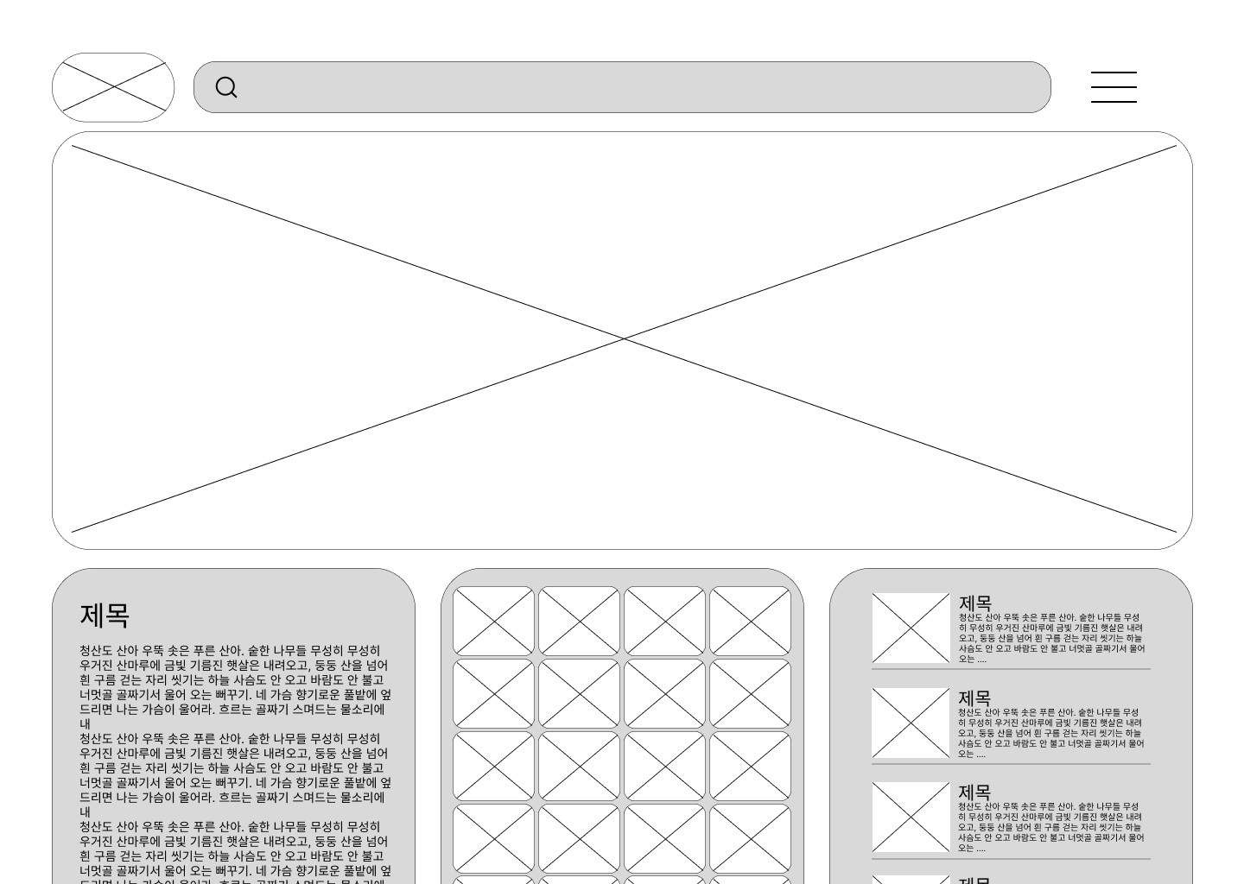
버전
v0.4.1
작성일
25.07.04
소속
코리아 IT 아카데미
작성자
양지훈

Slide 2
목차
개요
  1-1. 개요: 기획 배경
  1-2. 개요: 기획 목적
  1-3. 개요: 기대 효과
  1-4. 개요: 기능 요약
버전 관리 현황
사이트 맵
플로우 차트
기능 명세서
화면 정의서
와이어프레임
  7-1. 와이어프레임
  7-2. 와이어프레임 - 프로토타입 시연
마치며
  8-1. 마치며 - 기타 발전 사항
  8-2. 마치며 - 기획안을 작성하며 느낀 점

Slide 3

1-1. 개요 : 기획 배경
해외 축구를 좋아하는 사람들에게 다양한 팀에 대한 소식을 한 곳에서 모아볼 수 있는 플랫폼이 필요하다고 생각했습니다.
축구 팬들은 보통 자신이 응원하는 팀에 대한 소식을 특정 커뮤니티(보통 팬 커뮤니티)에서 얻곤 하는데, 여러 팀에 대한 정보를 알고 싶으면 부정확한 기사에 의존하거나 타 팀 팬 커뮤니티에 가입을 해야하는 등, 불편한 상황이 되는 경우가 있습니다.
따라서, 다양한 팀의 팬들이 사용할 수 있는 통합된 소식 플랫폼이 있으면 좋겠다고 느꼈습니다.

Slide 4

1-2. 개요 :
기획 목적
이 사이트는 다양한 축구팀의 최신 소식들을 한 곳에 모아서 제공하는 것을 목표로 합니다.
각 팀별로 소식을 카테고리화하여, 팬들이 쉽게 접근하고 필요한 정보를 빠르게 찾을 수 있도록 돕는 사이트를 만들고자 합니다.
이로써 팬들이 여러 팀에 대한 소식을 효율적으로 확인할 수 있도록 하고, 특정 팀을 응원하는 팬들에게도 그 팀의 최신 정보를 제공합니다.

Slide 5
1-3. 개요 :
기대 효과
효율적이고 정확한 정보 제공:
여러 팀에 대한 정보를 한 곳에서 모아서 제공함으로써 팬들이 다양한 팀에 대한 소식을 빠르고 쉽게 찾을 수 있게 됩니다. 또한, 팬 커뮤니티에서는 정확한 정보를 가져오기 위해 다양한 방법을 쓰는데, 그 방식을 채택해서 정확한 정보를 제공하게 됩니다.
팬 커뮤니티 활성화:
다양한 팀 팬들이 자신이 좋아하는 팀에 대한 소식을 확인하고, 팬들 간의 교류가 이루어질 수 있는 장을 마련할 수 있습니다.
편리한 뉴스 관리:
여러 소식을 카테고리별로 정리하여 사용자들이 원하는 소식을 빠르게 파악하고, 최신 뉴스를 놓치지 않도록 합니다.

Slide 6
1-4. 개요 :
기능 요약
팀별 소식 섹션:
각 축구팀별로 독립적인 섹션을 두고, 해당 팀의 소식들을 분류하여 제공합니다. 예) 바르셀로나, 레알 마드리드 등.
소식 종류 분류:
각 팀별로 이적 시장 소식, 선수 소식, 재계약 소식, 경기 소식 등을 별도로 구분하여 사용자들이 원하는 소식을 손쉽게 찾을 수 있게 합니다.
자동 업데이트:
최신 소식들이 실시간으로 업데이트되며, 각 팀의 소식이 지속적으로 최신 정보로 유지됩니다.
커뮤니티 기능:
각 팀 섹션에 팬들이 댓글을 남기고, 소식에 대해 의견을 교환할 수 있는 기능을 제공하여 팬들이 활발히 참여할 수 있습니다.

Slide 7
2. 버전 관리 현황
Version. | Date. | Content. | Page. | Owner.
v0.0.1 | 25/07/01 | 표지 및 개요 작성 | 6 | 양지훈
v0.1.0 | 25/07/02 | 플로우 차트 업데이트 | 9 | 양지훈
v0.1.1 | 25/07/03 | 와이어프레임 업데이트 | 12 | 양지훈
v0.2.0 | 25/07/04 | 기능 명세서 작성 | 10 | 양지훈
v0.3.0 | 25/07/04 | 화면 정의서 작성 | 11 | 양지훈
v0.4.0 | 25/07/04 | 와이어프레임 업데이트 | 13 | 양지훈
v0.4.1 | 25/07/04 | 프레젠테이션 마무리 | 14 | 양지훈
v0.0.1
25/07/01: 표지 및 개요 작성 (p.6 / 양지훈)
v0.1.0
25/07/02: 플로우차트 업데이트 (p.9 / 양지훈)
v0.1.1
25/07/03: 와이어프레임 업데이트 (p.12 / 양지훈)
v0.2.0
25/07/04: 기능 명세서 작성 (p.10 / 양지훈)
v0.3.0
25/07/04: 화면 정의서 작성 (p.11 / 양지훈)
v0.4.0
25/07/04: 와이어프레임 업데이트 (p.13 / 양지훈)
v0.4.1
25/07/04: 프레젠테이션 마무리 (p.14 / 양지훈)

Slide 8
3. 사이트 맵
전체 뉴스
팀별 소식
커뮤니티
검색
로그인/마이페이지
인기 뉴스
팀 선택
팀별 게시판
키워드 입력
관심 팀 설정
최신 뉴스
이적 시장
자유 게시판
북마크
루머 뉴스
선수 소식
뉴스 제보
내 댓글/활동
카테고리별 확인
구단 소식
경기 소식

Slide 9
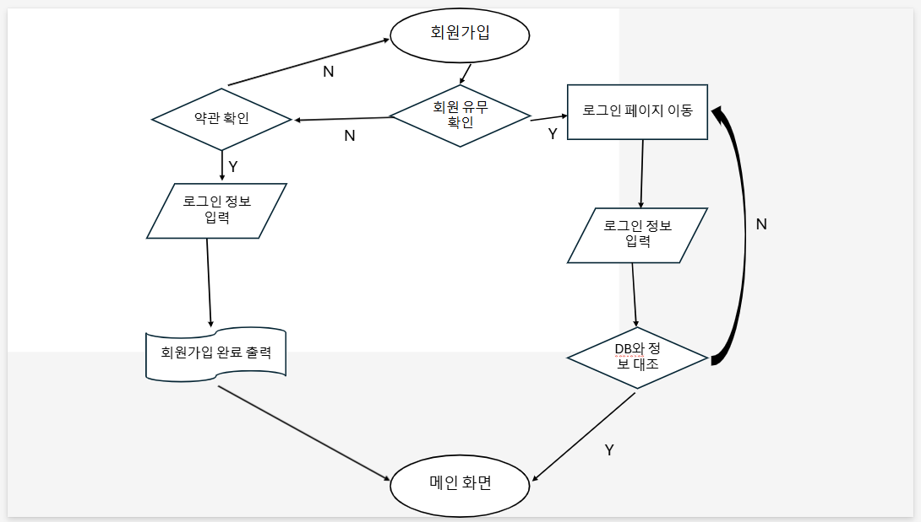
4. 플로우 차트
메인화면
검색 창에 키워드 입력
검색 화면

Slide 10
5.
기능 명세서
분류 | 기능 ID | 기능 이름 | 기능 설명 | 상세 내용
전체 뉴스 | F01_01 | 인기 뉴스 | 인기 뉴스 확인 | 조회수 기준 상위 뉴스 리스트 출력
 | F01_02 | 최신 뉴스 | 최신 뉴스 확인 | 날짜순 최신 뉴스 15건 출력
 | F01_03 | 루머 뉴스 | 루머 뉴스 확인 | 공식 뉴스가 아닌 루머 뉴스 출력
 | F01_04 | 카테고리별 확인 | 카테고리별 뉴스 확인 | 이적/선수/경기 등 태그 필터 제공
팀별 소식 | F02 | 팀 선택 | 팀별 뉴스 확인을 위한 팀 선택 | 팀 로고 클릭 시 해당 팀 뉴스로 이동
 | F02_01 | 이적 시장 | 이적 시장 소식 확인 | 팀 내 이적 관련 뉴스 필터링
 | F02_02 | 선수 소식 | 선수 관련 소식 확인 | 부상/인터뷰/소셜 이슈 등 선수 중심 뉴스
 | F02_03 | 구단 소식 | 구단 관련 소식 확인 | 운영, 감독, 재정 등 구단 단위 소식 정리
 | F02_04 | 경기 소식 | 경기 관련 소식 확인 | 프리뷰, 리뷰, 하이라이트 등 정리
커뮤니티 | F03_01 | 팀별 게시판 | 팀별 게시판 접속 | 팀 팬들끼리 자유 의견 나누는 공간
 | F03_02 | 자유 게시판 | 자유 게시판 접속 | 전체 사용자 대상 자유 주제 게시판
 | F03_03 | 뉴스 제보 | 뉴스 제보 접속 | URL/내용 작성 후 관리자 검토 대기
검색 | F04 | 키워드 입력 | 키워드 입력 | 팀명/선수명/이적 등 검색 가능
로그인/마이페이지 | F05_01 | 관심 팀 설정 | 관심 팀 설정 기능 | 최대 5개 설정, 홈에 우선 노출
 | F05_02 | 북마크 | 북마크한 자료 확인 | 저장한 뉴스 카드 리스트 출력
 | F05_03 | 내 활동/댓글 | 내 활동/댓글 확인 | 작성 댓글 및 활동 내역 보기

Slide 11
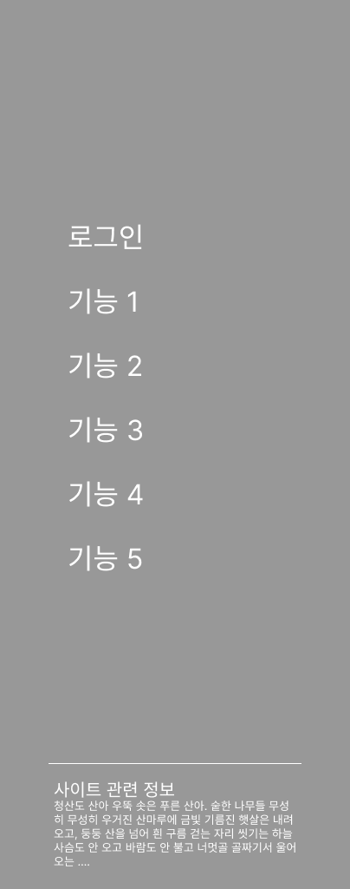
6. 화면 정의서
설명란
A. 로고 아이콘 / 홈으로 이동
B. 검색창 / 자동 완성 기능, Enter 키 입력시 자동으로 검색 시작
C. 추가 기능 사용을 위한 사이드 바 호출 아이콘 / 사이드 메뉴 토글
D. 인기 뉴스 / 인기 뉴스로 이동
E. 오늘의 기사들 / 최신 뉴스로 이동
F. 오늘의 사진 / 사진에 해당하는 뉴스로 이동 / 슬라이드로 더 많은 사진 확인 가능
G. 오늘의 커뮤니티 글 / 해당 커뮤니티 글로 이동
H. 로그인 기능 / 로그인 화면으로 이동
I. 추가 기능 / 마이페이지, 북마크 등등
J. 사이트 관련 정보
A
B
C
H
D
I
E
F
G
J

Slide 12
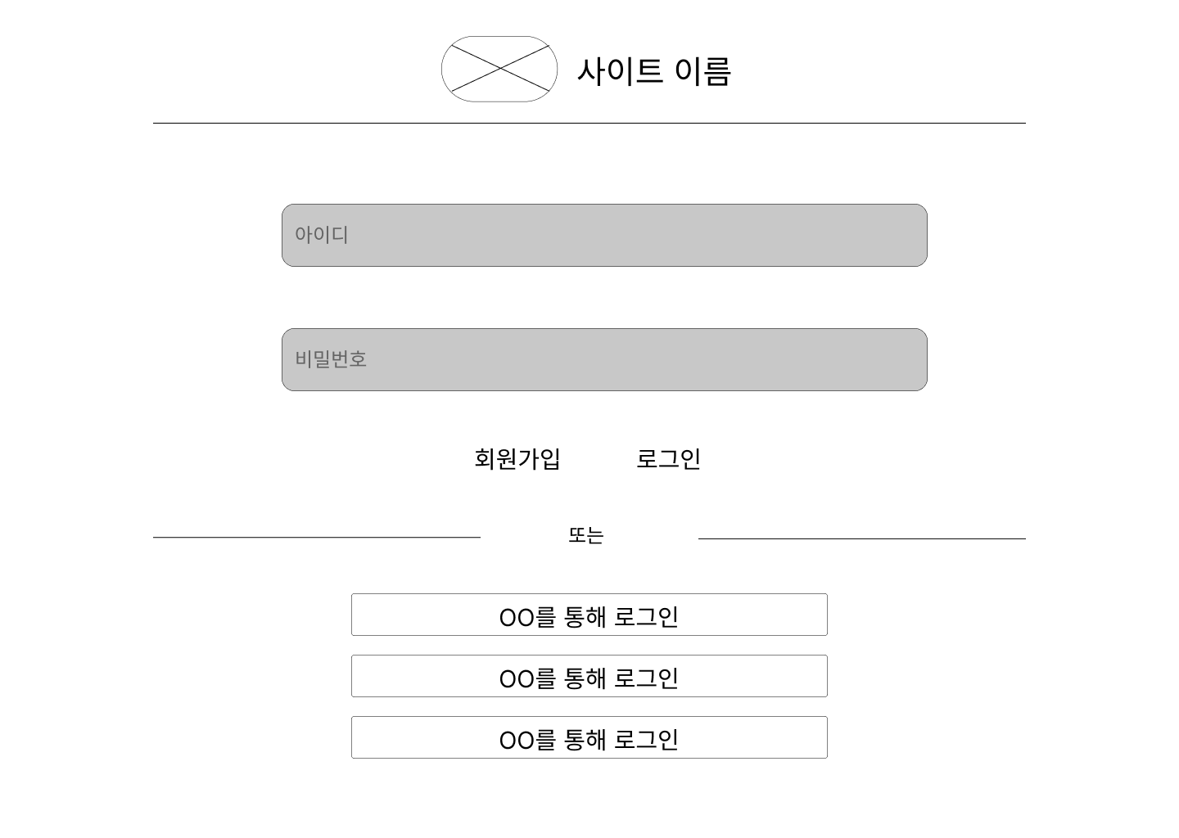
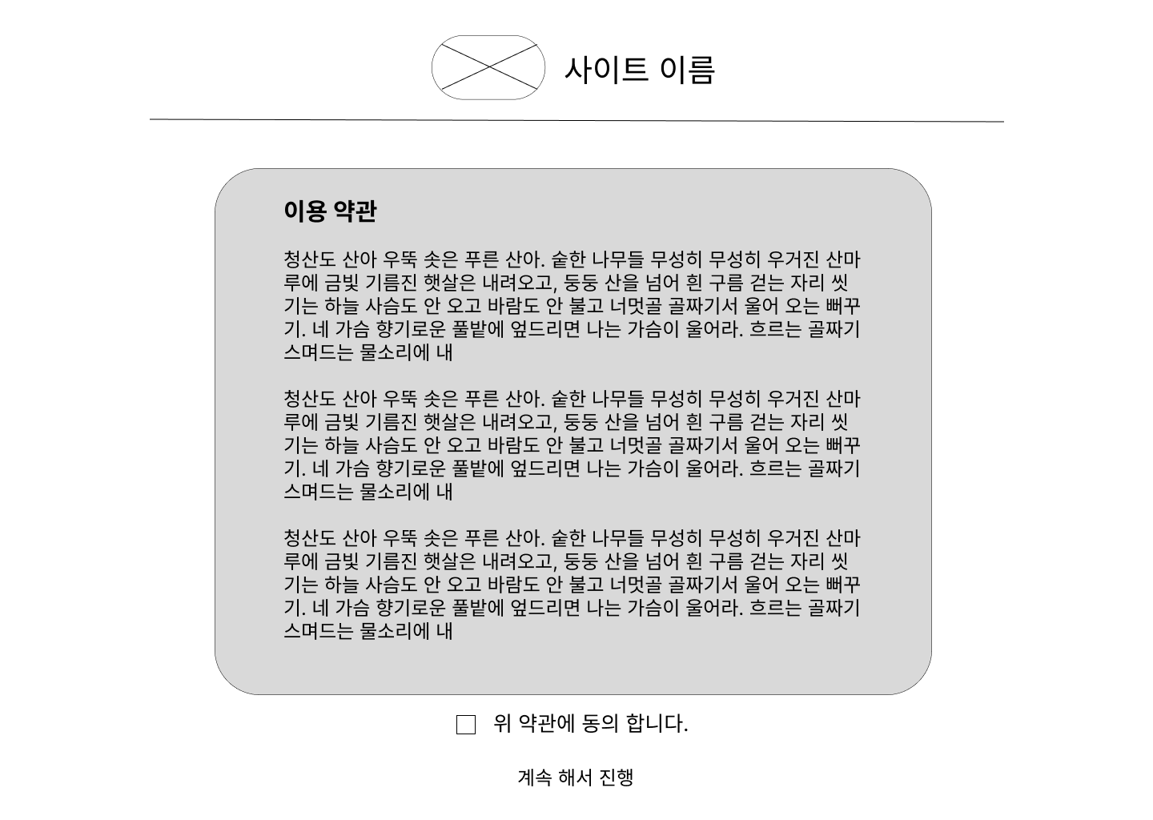
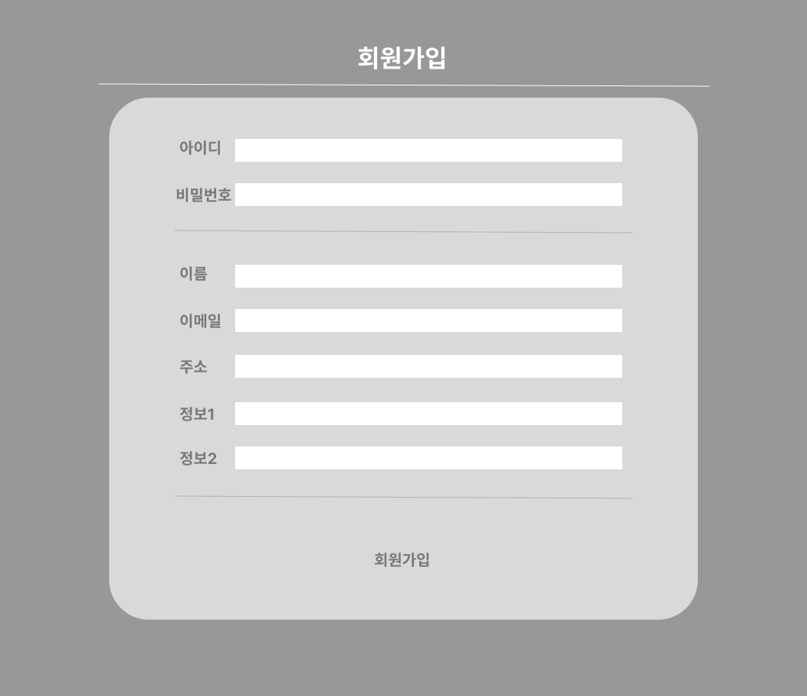
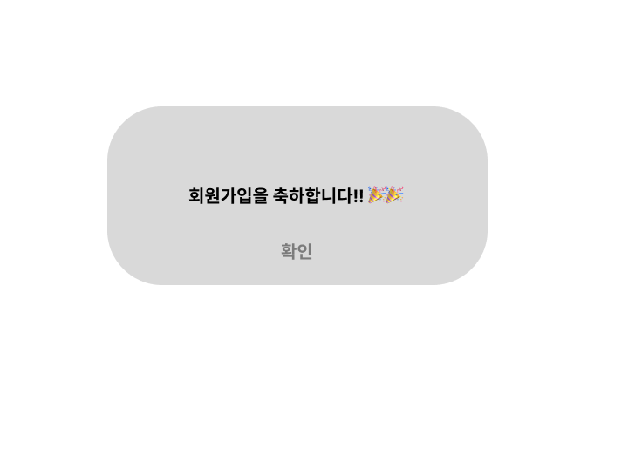
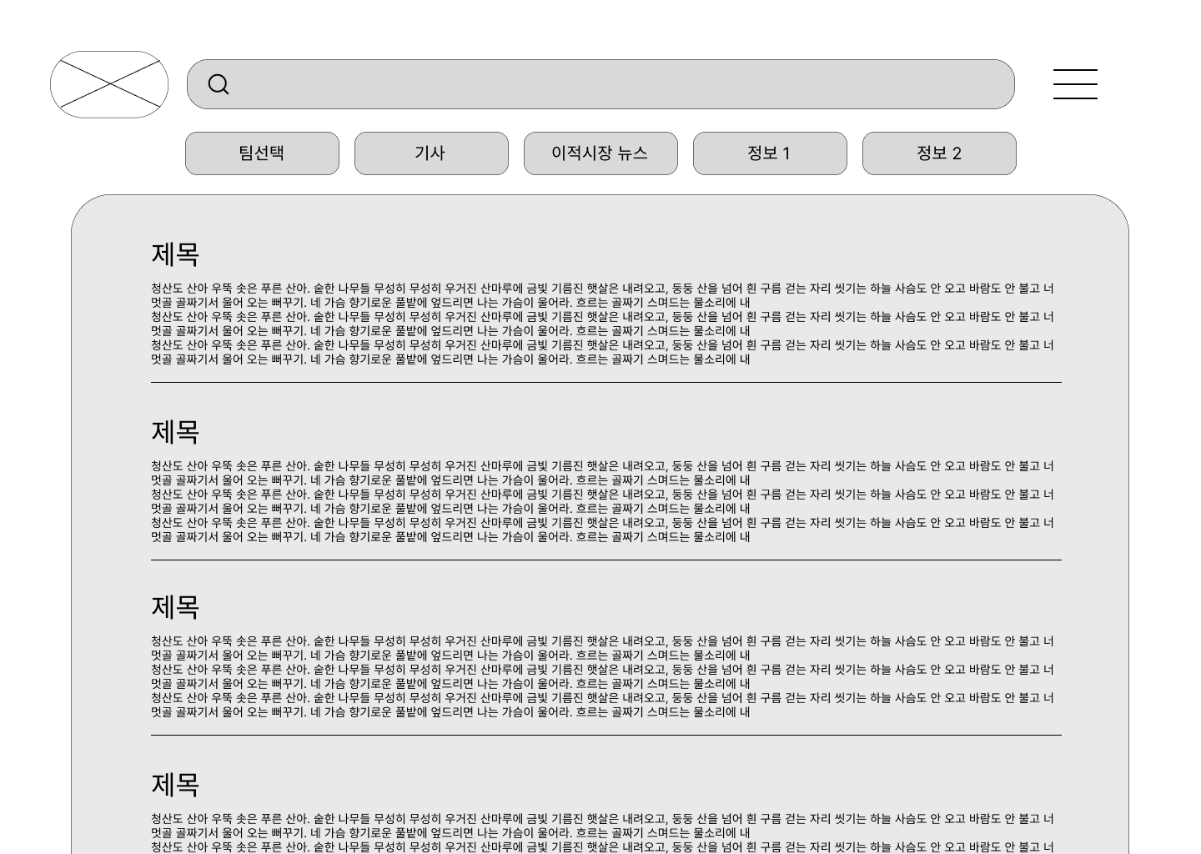
7-1. 와이어프레임
로그인 화면에선 로그인과 회원가입을 진행 할 수 있습니다. 약관에 동의한 뒤, 정보를 입력하고 회원가입을 신청하면, 가입 축하 팝업이 나옵니다.
랜딩 페이지에는 기본적으로 검색창과 사이드바 호출 토글이 있습니다. 페이지 오른쪽 상단 3줄 아이콘을 누르면 로그인과 기능들이 있는 사이드바 창이 나타납니다.
특정 키워드를 검색하게 되면, 해당 키워드와 관련된 정보들이 나타나게 됩니다. 검색창 밑에는 해당 키워드와 연동해서 특정 주제를 확인할 수 있는 버튼이 있습니다.

Slide 13
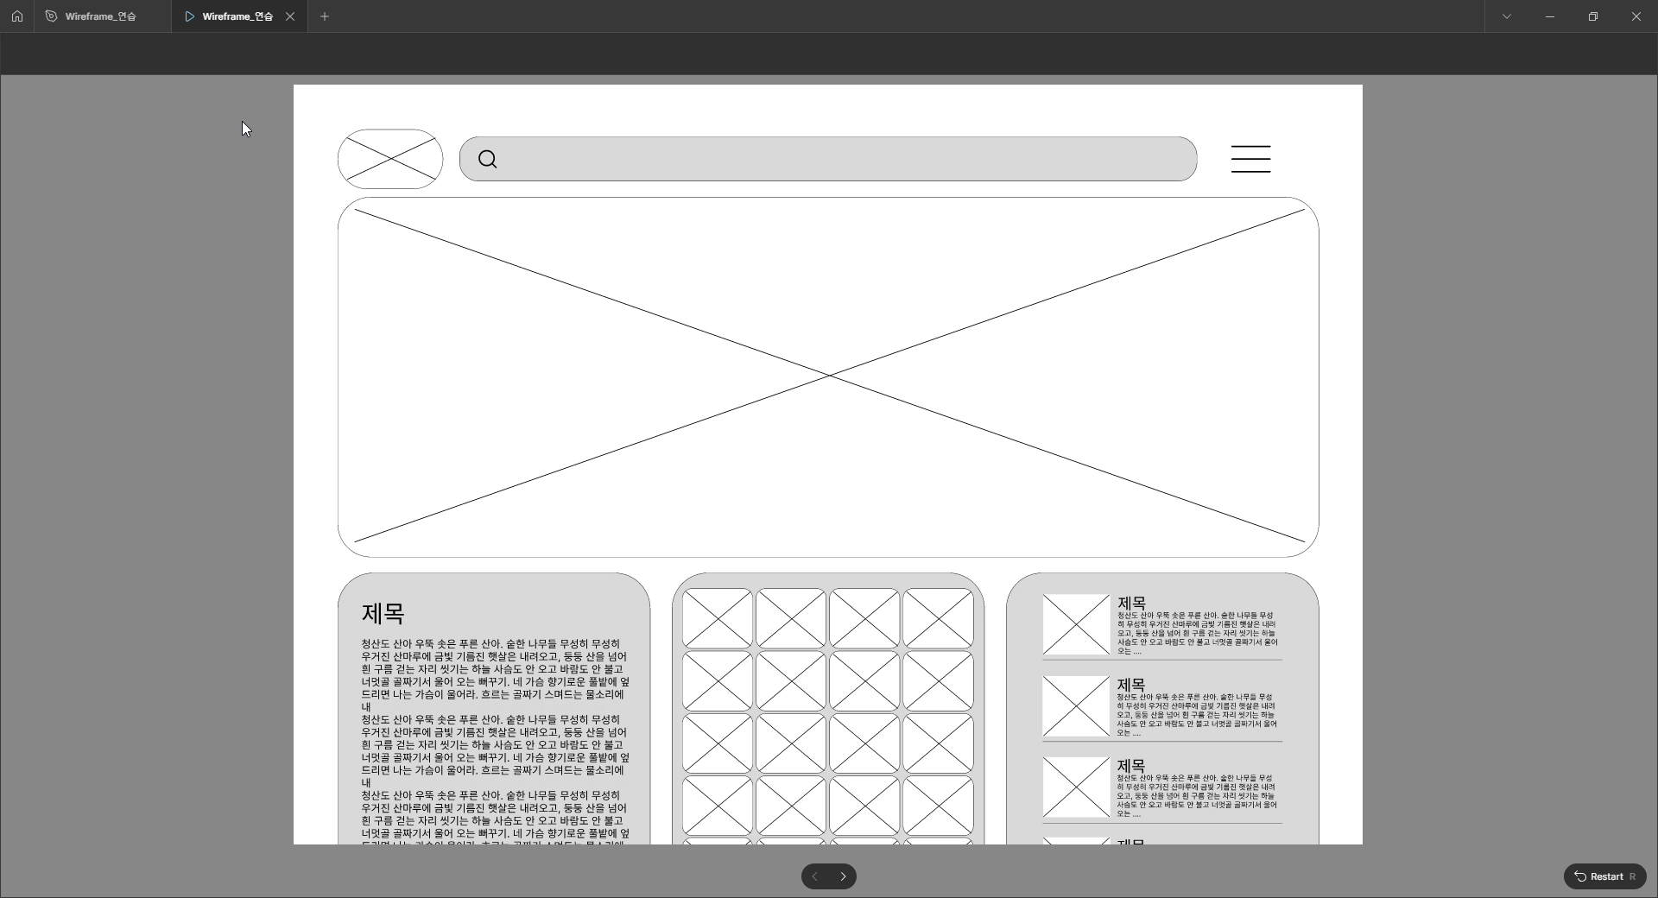
7-2. 와이어프레임 - 프로토타입 시연

Slide 14
8-1.
마치며 - 기타 발전 사항
모바일 최적화:
팬들이 언제 어디서나 쉽게 접근할 수 있도록 모바일 환경에 최적화된 디자인을 구현합니다.
소셜 미디어 연동:
주요 소식은 소셜 미디어와 연동하여 더 많은 팬들과 공유될 수 있도록 합니다.
다국어 지원:
해외 팬들도 사용할 수 있도록 다국어 지원을 고려합니다.
해당 사이트는 다양한 축구 팬들에게 유용한 정보를 제공하고,
팬들의 관심사를 쉽게 충족시켜줄 수 있는 플랫폼이 될 것입니다!

Slide 15
8-2.
마치며 - 기획안을 작성하며 느낀 점
대학을 다니면서 UX/UI 웹 디자인 기획 쪽을 나오다 보니, 이런 기획안을 작성할 기회가 많았지만, 혼자 작성하고, 생각하고, 발전시키는 것은 처음 해 보았습니다.
확실히 혼자 모든 것을 해결하려고 하니, 막히는 부분도 있었고, 아이디어/디자인 부분에서 많이 부족함을 느꼈습니다. 웹 디자인 쪽에서 기술적인 능력은 상향 평준화 되었다고 생각하는 입장이라, 다른 경쟁사/경쟁 그룹과의 확실한 차이를 보여주려면, '아이디어/디자인 부분에서 승부를 봐야한다'라는 생각이 더욱 확실하게 들었습니다.
웹 기획을 할 때마다 느끼는 점이지만, 팀의 개인이나 모든 팀원들을 사용자라고 생각하고, 기획/개발을 진행해도, 실제 사용자가 요구하고 원하는 디자인/기술은 언제나 다르기 때문에, 사용자 중심으로 생각하고 적용시키는 것은 여간 쉬운 일이 아니다라는 것을 느꼈습니다. 또한 사소한 기능 하나하나에도 목적과 이유를 부여해야하고, 기획을 발전시켜가면서, 나오는 여러가지 아이디어(가령, '~~한 기능이 있으면 좋겠는데?')를 빠르게 접목시키는 것이 중요하다는 것을 다시 한 번 느끼게 되었습니다.
또한, 문서화 작업이 중요하다는 것을 생각하게 되었습니다. 문서화로 좀 더 체계적인 작업을 할 수 있다고 확신하게 되었습니다.
해당 사이트는 다양한 축구 팬들에게 유용한 정보를 제공하고,
팬들의 관심사를 쉽게 충족시켜줄 수 있는 플랫폼이 될 것입니다!

